Slide 1






TIẾT 19 - LUYỆN TẬP
Sự xác định của đường tròn. Tính chất đối xứng của đường tròn.

Slide 2

02
ÔN TẬP
KIẾN THỨC

Slide 3
I. KiÕn thøc c¬ b¶n:
SỰ XÁC ĐỊNH ĐƯỜNG TRÒN
Định nghĩa
đường tròn (O;R)
Vị trí tương đối
của một điểm
với đường tròn
Các cách xác định
đường tròn
Tính chất của
đường tròn
Điểm
M nằm
trong
đường
tròn
(O;R)
⬄
OM < R
Điểm
M nằm
trên
đường
tròn
(O;R)
⬄
OM = R
Điểm
M nằm
ngoài
đường
tròn
(O;R)
⬄
OM > R
Biết
tâm
và
bán
kính
Biết
đường
kính
Biết
3
điểm
không
thẳng
hàng
Có
tâm
đối
xứng
Có
trục
đối
xứng

Slide 4
03
LUYỆN TẬP

Slide 5
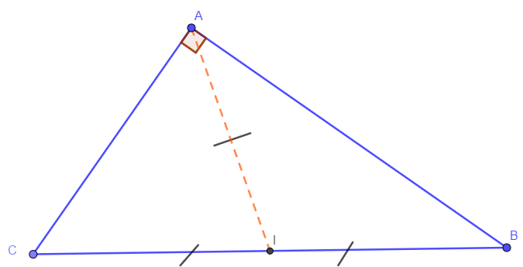


Bài 3 / 100 SGK : Chứng minh các định lí sau:
a) Tâm của đường tròn ngoại tiếp tam giác vuông là trung điểm của cạnh huyền
b) Nếu một tam giác có một cạnh là đường kính của đường tròn ngoại tiếp thì tam giác đó là tam giác vuông.
a)
GT
vuông tại A
M là trung điểm của BC
KL
M là tâm đường tròn ngoại tiếp
Chứng minh
M
Vì M là trung điểm của cạnh BC (GT)
 AM là đường trung tuyến của BC
Xét vuông tại A có :
AM là đường trung tuyến ứng với cạnh huyền BC
 AM = MB = MC
 M là tâm đường tròn đi qua 3 điểm A ; B ; C
Vậy tâm đường tròn ngoại tiếp vuông tại A là trung điểm của cạnh huyền BC.

Slide 6
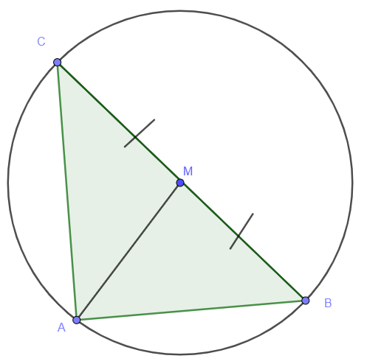
Bài 3 / 100 SGK : Chứng minh các định lí sau:
a) Tâm của đường tròn ngoại tiếp tam giác vuông là trung điểm của cạnh huyền
b) Nếu một tam giác có một cạnh là đường kính của đường tròn ngoại tiếp thì tam giác đó là tam giác vuông.
b)
GT
(M) đường kính BC ngoại tiếp
KL
vuông tại A
Chứng minh
Vì đường tròn (M ) ngoại tiếp
AM là đường trung tuyến ứng với cạnh BC .
Mà
Vì MB = MC (cmt)
vuông tại A
 AM là đường trung tuyến của
Vậy đường tròn (M) ngoại tiếp
nhận cạnh BC là đường kính thì vuông tại A.
Xét có :

Slide 7
04
VẬN DỤNG

Slide 8


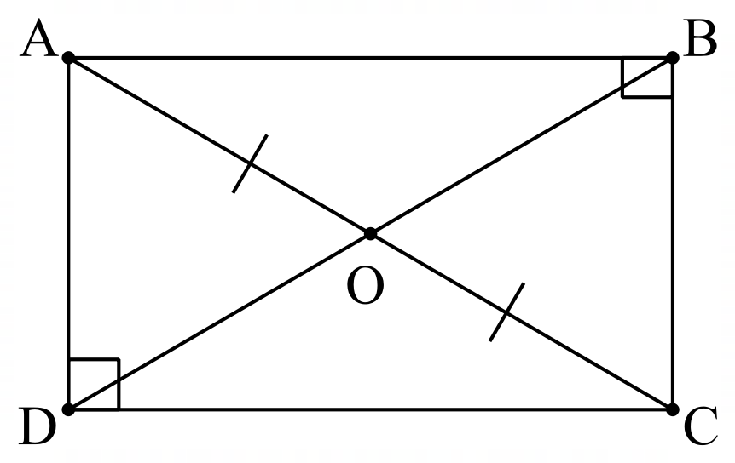


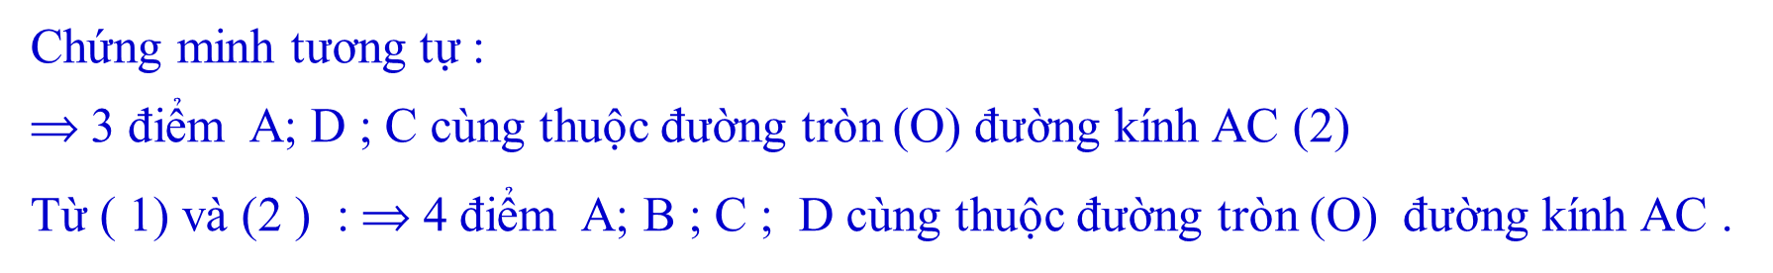
Bài 1: Cho tứ giác ABCD có . Chứng minh rằng bốn điểm A ;B; C; D cùng thuộc một đường tròn.
Tứ giác ABCD có
GT
KL
A ;B; C; D cùng thuộc một đường tròn.
Chứng minh
Gọi O là trung điểm của AC
Xét có
 vuông tại B.
Và O là trung điểm của AC ( theo cách vẽ)
 Đường tròn ( O) đường kính AC ngoại tiếp
 3 điểm A; B ; C cùng thuộc đường tròn (O) đường kính AC (1)
Chứng minh tương tự :
$$ 3 điểm A; D ; C cùng thuộc đường tròn (O) đường kính AC (2)
Từ ( 1) và (2 ) :  4 điểm A; B ; C ; D cùng thuộc đường tròn (O) đường kính AC .

Slide 9

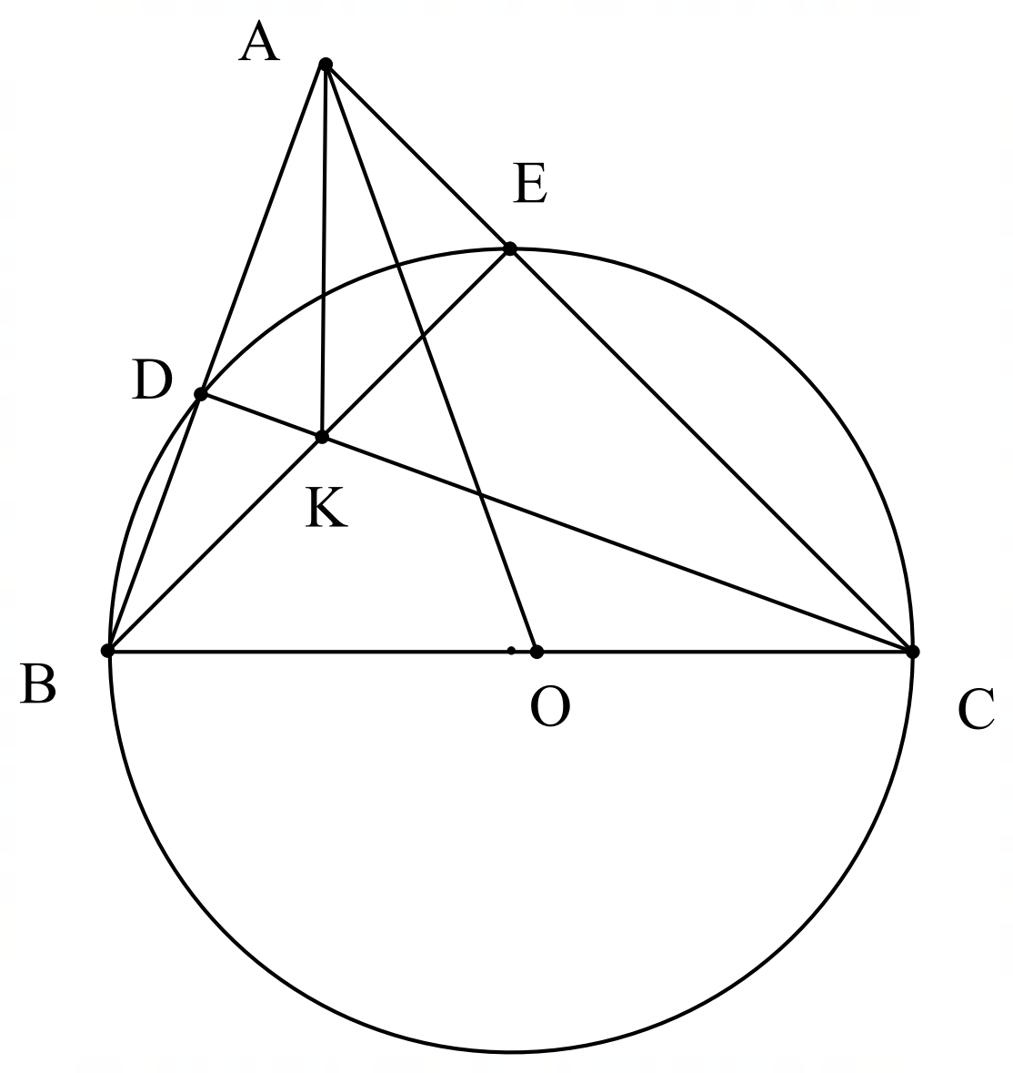

Bài 9 trang 157 SBT: Cho tam giác nhọn ABC. Vẽ đường tròn (O) có đường kính BC, nó cắt các cạnh AB, AC theo thứ tự ở D, E
a. Chứng minh rằng CD ⊥ AB, BE ⊥ AC
b. Gọi K là giao điểm của BE và CD. Chứng minh rằng AK vuông góc với BC.
ABC nhọn, (O) đường kính BC cắt AB tại D , cắt AC tại E
CD cắt BE tại K.
GT
KL
Chứng minh
a) Vì đường tròn (O) ngoại tiếp nhận cạnh
BC là đường kính
 BCD vuông tại D
Chứng minh tương tự

Slide 10
Bài 9 trang 157 SBT: Cho tam giác nhọn ABC. Vẽ đường tròn (O) có đường kính BC, nó cắt các cạnh AB, AC theo thứ tự ở D, E
a. Chứng minh rằng CD ⊥ AB, BE ⊥ AC
b. Gọi K là giao điểm của BE và CD. Chứng minh rằng AK vuông góc với BC.
ABC nhọn, (O) đường kính BC cắt AB tại D , cắt AC tại E
CD cắt BE tại K.
GT
KL
Chứng minh
b) Xét có :
Mà tại K
là trực tâm của

Slide 11
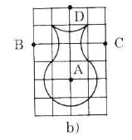



Bài toán thực tiễn
Bài 9 (trang 101 SGK Toán 9 Tập 1)
b) Vẽ lọ hoa. Chiếc lọ hoa trên hình 61 được vẽ trên giấy kẻ ô vuông bởi năm cung có tâm A, B, C, D, E. Hãy vẽ lại hình 61 vào giấy kẻ ô vuông.
Bài giải
Cách vẽ:
- Kẻ lại các ô vuông và lấy các điểm như hình 61.
- Lần lượt vẽ các cung tròn có tâm là các điểm A, B, C, D, E và bán kính là đường chéo của ô vuông.
Ta được năm cung tròn liền nét với nhau tạo thành hình chiếc lọ hoa.

Slide 12

HƯỚNG DẪN VỀ NHÀ
Xem lại các nội dung bài tập đã chữa.
Học thuộc lý thuyết, định lý, kết luận.
Làm tốt các bài tập:
8 ,9 (SGK-101).
Đọc mục “Có thể em chưa biết ”(SGK-102).

